Slide 1
ЗАСТОСУВАННЯ МЕТОДІВ МАШИННОГО НАВЧАННЯ ДЛЯ ПРОГНОЗУВАННЯ ЕЛЕМЕНТІВ КОНСТРУКЦІЙ
Дніпровський національний університет імені Олеся Гончара Факультет прикладної математики Кафедра обчислювальної математики та математичної кібернетики
Виконавець: Студент групи ПА-18-1 Щербак Роман Олексійович Керівник: Доктор фіз.-мат. наук, професор А.Є. Шевельова

Slide 2
ВСТУП
Об’єкт дослідження: методи машинного навчання як інструменти для прогнозування швидкості росту втомних тріщин.
Предметами дослідження є моделі опорних елементів конструкцій із втомними тріщинами.
Метою дослідження є оцінка міцності та залишкової довговічності елементів конструкцій методами машинного навчання.
Завдання:
Аналітичний огляд методів машинного навчання;
Розробка програмного забезпечення для побудови та навчання нейронної мережі, визначення її оптимальної архітектури, тестування;
Прогнозування швидкості росту втомних тріщин елементів конструкцій із алюмінієвого сплаву 2024-T351.
Методи дослідження: нейронні мережі як інструменти для прогнозування швидкості росту втомних тріщин. Програма, написана мовою Python.

Slide 3
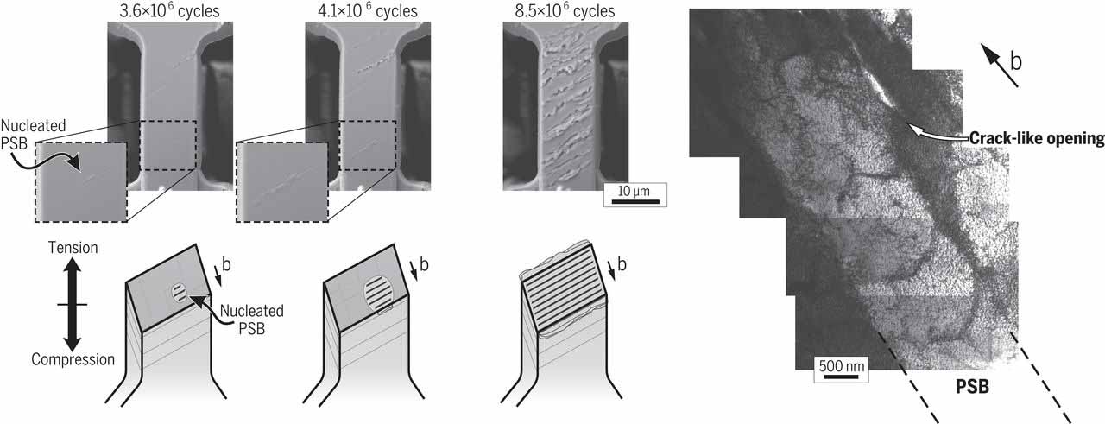
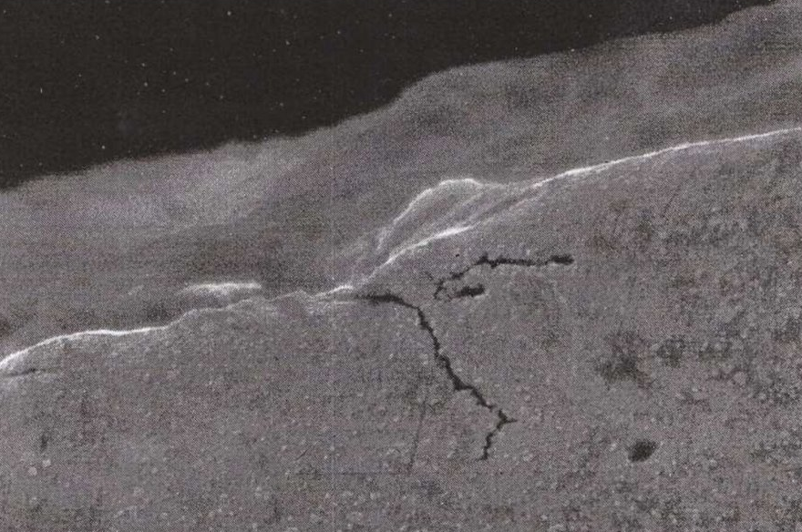
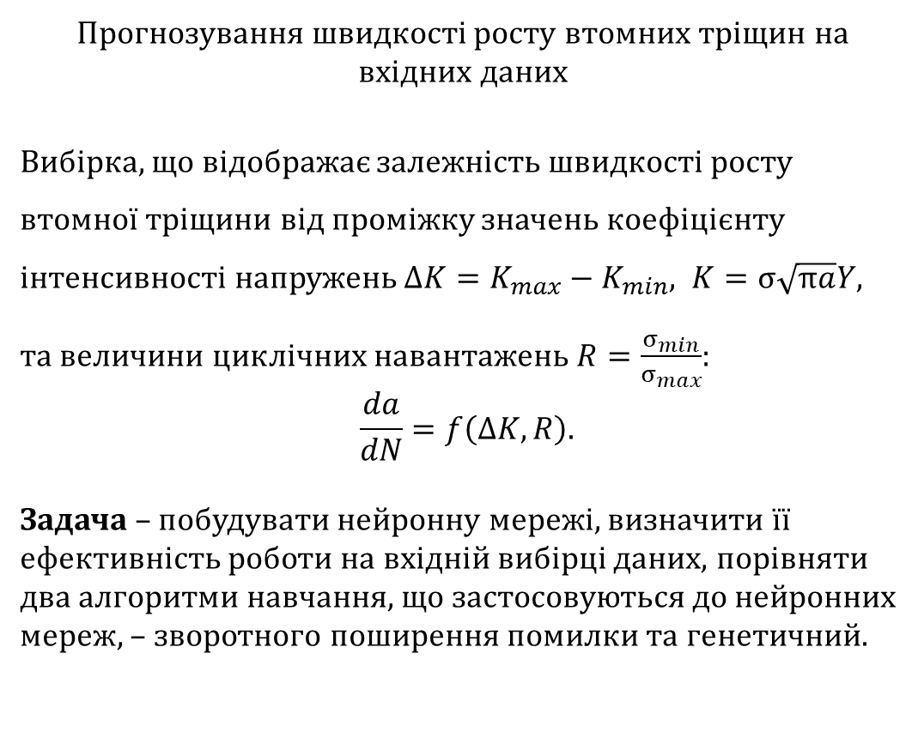
ПОСТАНОВКА ЗАДАЧІ
Прогнозування швидкості росту втомних тріщин на вхідних даних
Вибірка, що відображає залежність швидкості росту втомної тріщини від проміжку значень коефіцієнту інтенсивності напружень $ΔK=K_{max}−K_{min}, K=σ\sqrt{πa}Y,$
$та в$еличини циклічних навантажень$R=\frac{σ_{min}}{σ_{max}}$:
$$\frac{da}{dN}=f\left(ΔK,R\right).$$
Задача – побудувати нейронну мережі, визначити її ефективність роботи на вхідній вибірці даних, порівняти два алгоритми навчання, що застосовуються до нейронних мереж, – зворотного поширення помилки та генетичний.
Рисунок 1. Приклади втомних тріщин

Slide 4
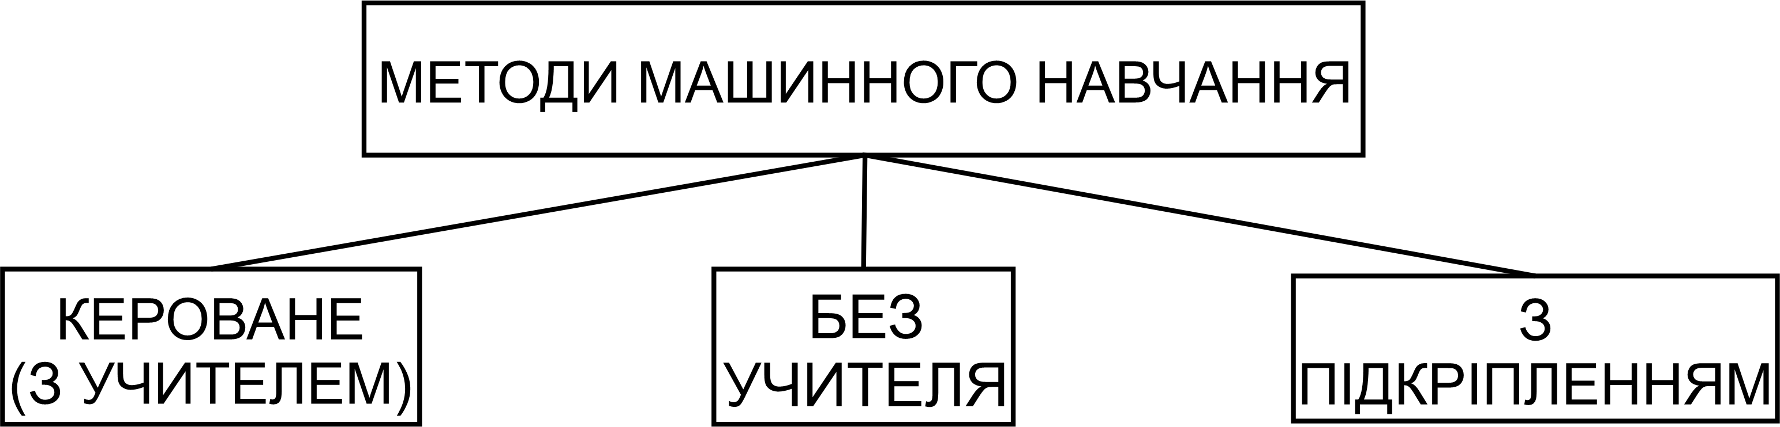
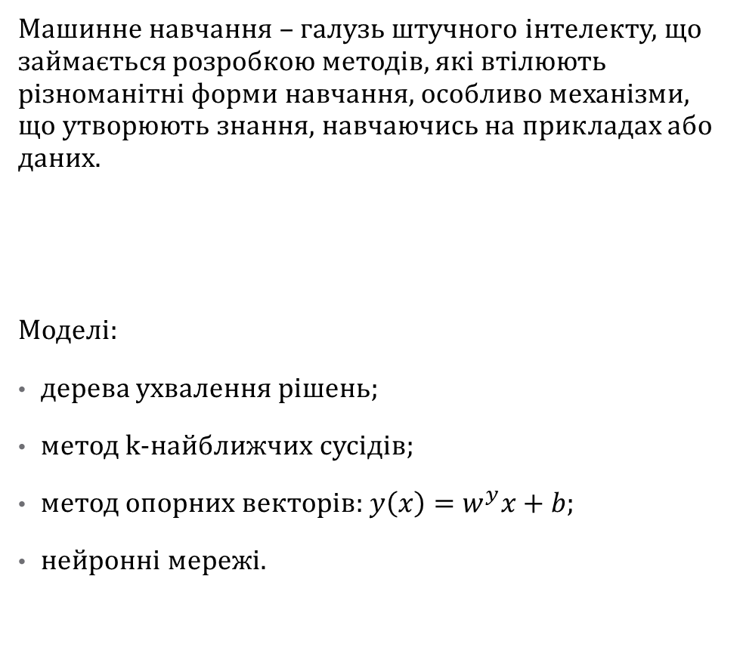
МАШИННЕ НАВЧАННЯ
Машинне навчання – галузь штучного інтелекту, що займається розробкою методів, які втілюють різноманітні форми навчання, особливо механізми, що утворюють знання, навчаючись на прикладах або даних.
Моделі:
дерева ухвалення рішень;
метод k-найближчих сусідів;
метод опорних векторів: $y\left(x\right)=w^{y}x+b;$
нейронні мережі.
Рисунок 2. Види методів машинного навчання

Slide 5
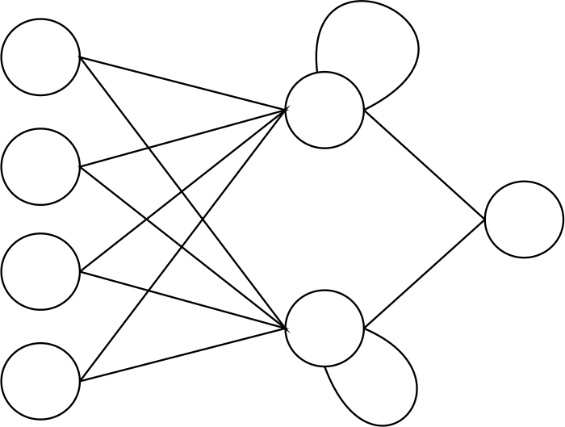
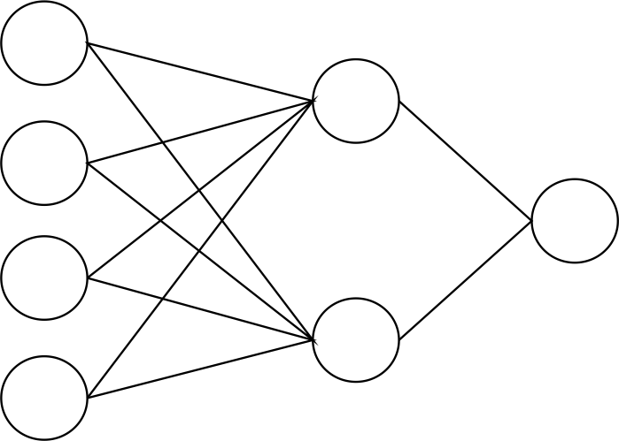
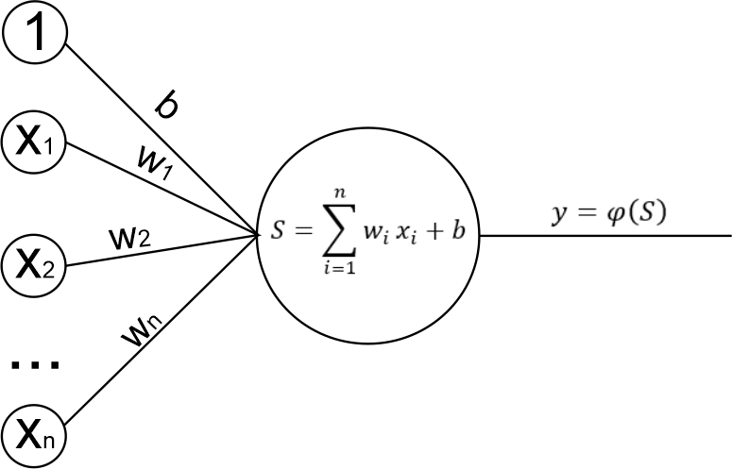
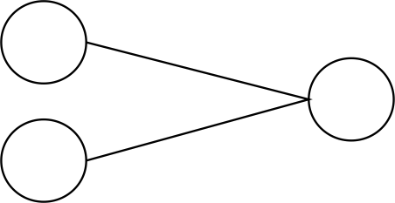
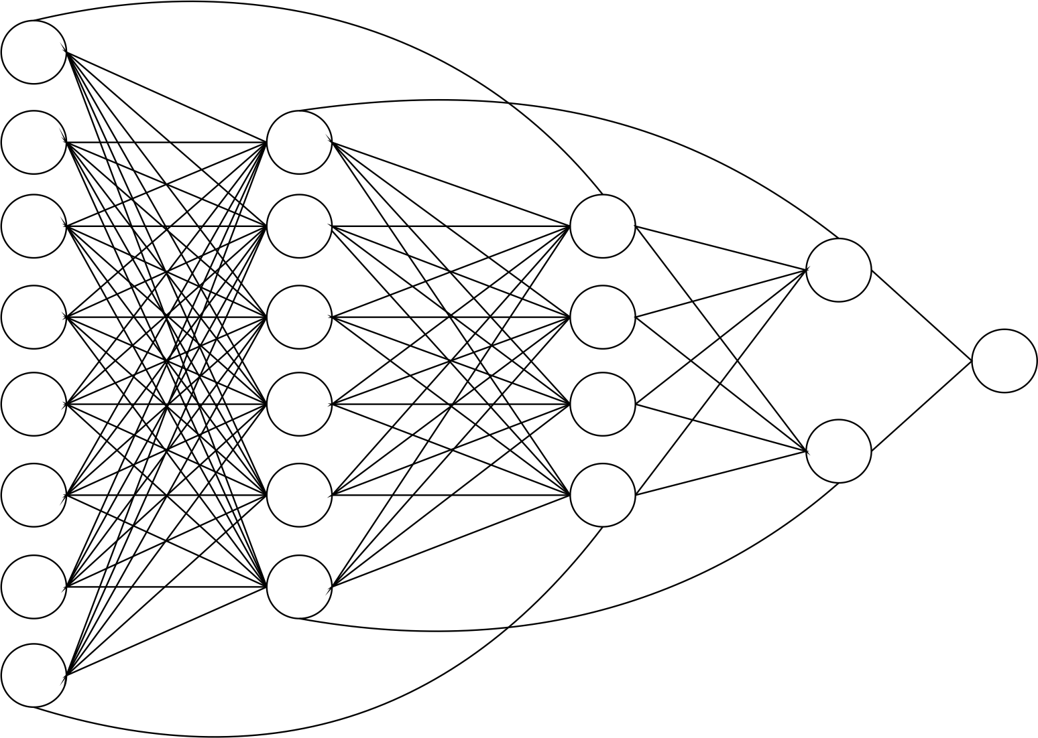
НЕЙРОННІ МЕРЕЖІ
Нейронні мережі – нелінійні математичні засоби, що симулюють обробку інформації людським мозком та процеси навчання, що відбуваються в ньому.
Штучний нейрон – простий об’єкт, спроможний здійснювати лінійну афінну трансформацію за допомогою функції передачі.
Нелінійність забезпечують функції активації.
А
Б
В
Г
Рисунок 3. Принцип робити штучного нейрона
Рисунок 4. Види нейронних мереж

Slide 6
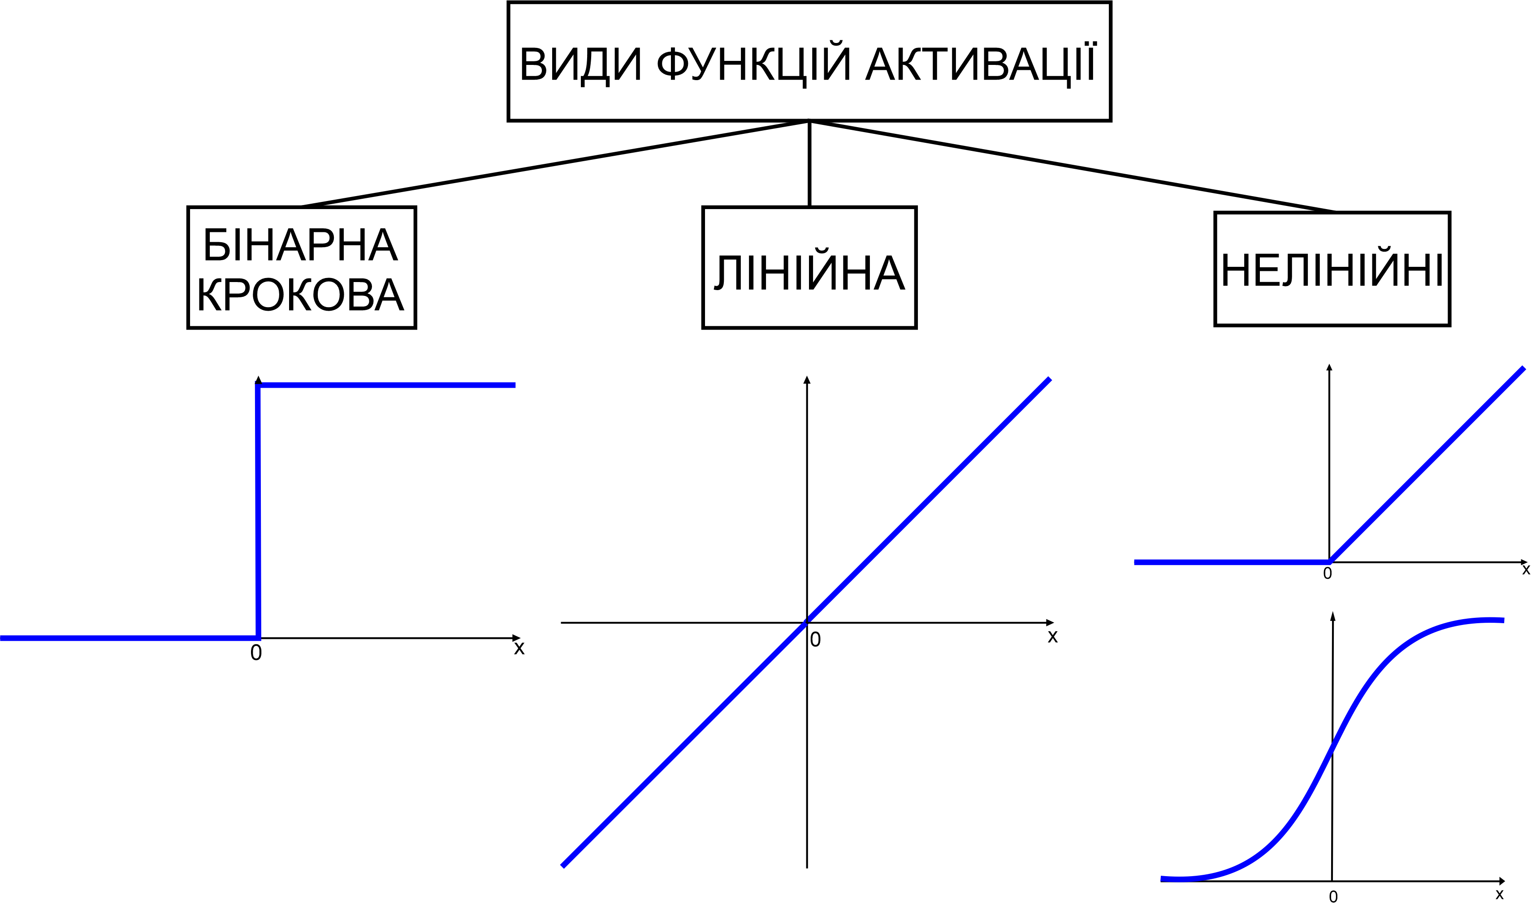
ФУНКЦІЇ АКТИВАЦІЇ
Необхідні для застосування нейронних мереж до визначення нелінійних
функціональних залежностей.
Існують три види функцій активації:
Бінарна крокова;
Лінійна;
Нелінійні.
Рисунок 5. Види функцій активації

Slide 7


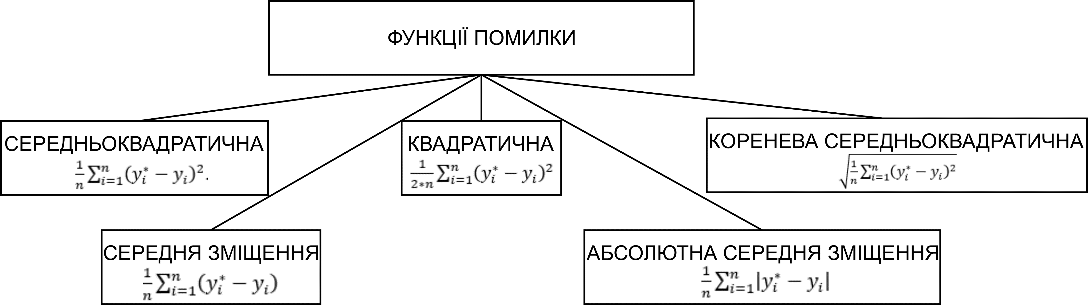
НАВЧАННЯ НЕЙРОННИХ МЕРЕЖ
Навчання – мінімізація функції помилки.
Алгоритм зворотного поширення помилки (градієнтного спуску) – зміна ваг зв’язків і зміщень нейронів за узагальненим дельта-правилом.
Види навчання на вибірках даних:
Дозоване;
Мінідозоване;
Онлайн.
(1)
Рисунок 6. Види функцій помилки

Slide 8
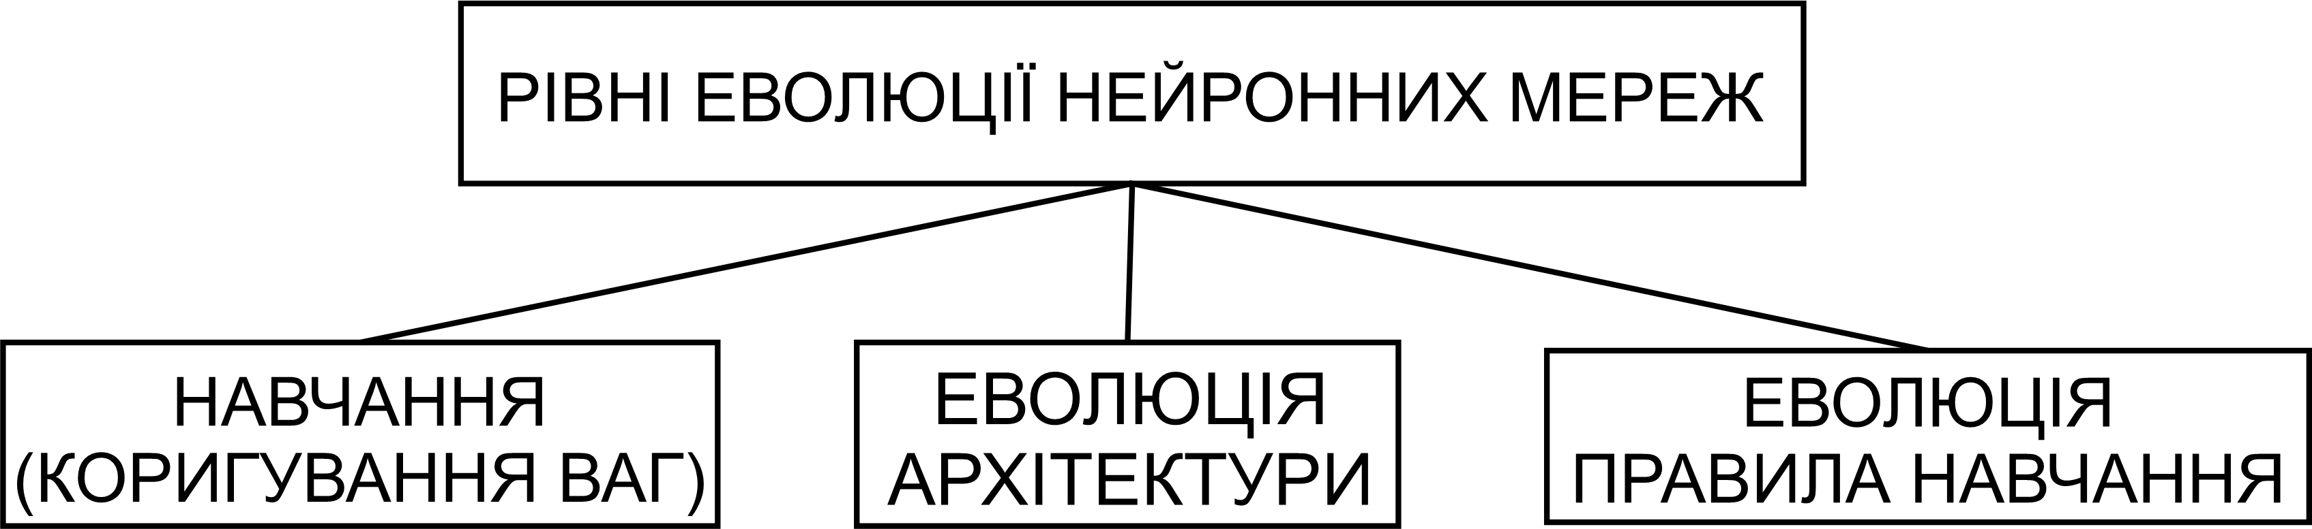
ЕВОЛЮЦІЙНІ НЕЙРОННІ МЕРЕЖІ
Еволюційні алгоритми – стохастичні методи оптимізації, що діють за принципами еволюції у природі.
Генетичний алгоритм – симуляція дарвінівської еволюції.
Популяція хромосом, кожна з яких – потенційний розв’язок задачі.
Схрещування – обмін генами між особинами-батьками, утворення особин-нащадків.
Мутація – випадкова зміна значень певних генів, дозволяє ввести новий матеріал у популяцію.
Рисунок 7. Рівні еволюції нейронних мереж

Slide 9
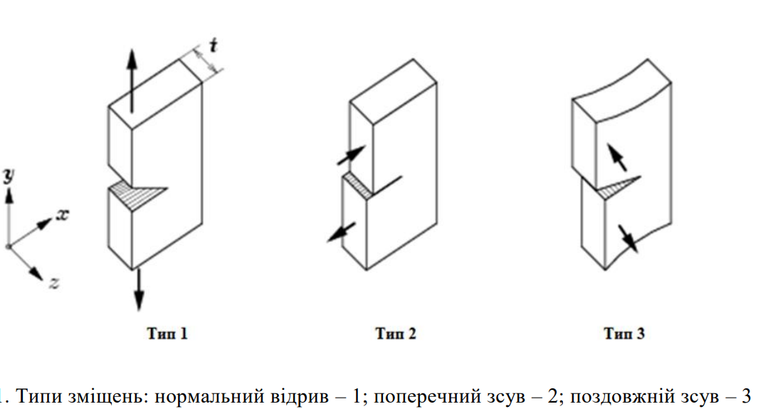
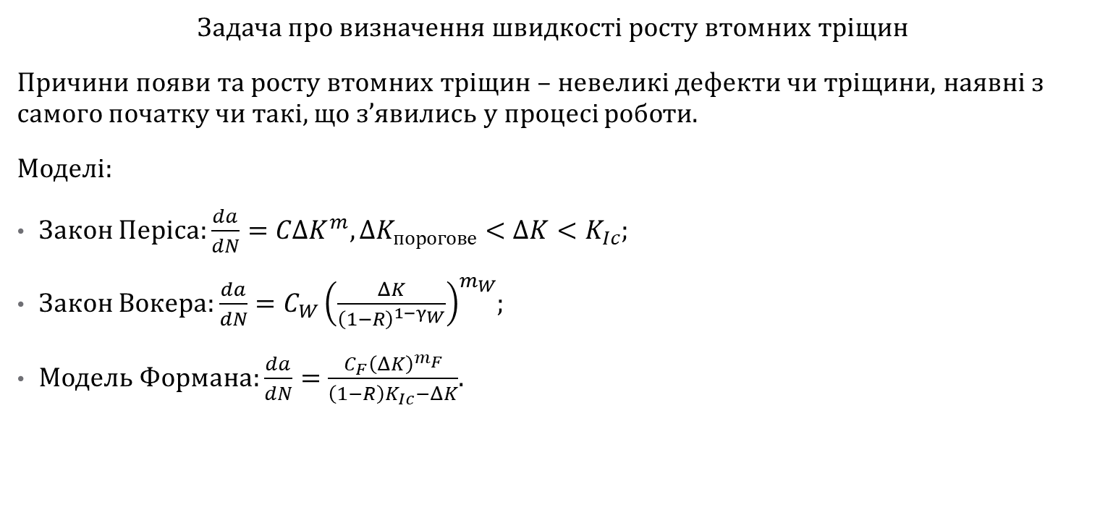
ПРИКЛАДНА ЗАДАЧА
Задача про визначення швидкості росту втомних тріщин
Причини появи та росту втомних тріщин – невеликі дефекти чи тріщини, наявні з самого початку чи такі, що з’явились у процесі роботи.
Моделі:
Закон Періса: $\frac{da}{dN}=CΔK^{m}, ΔK_{порогове}<ΔK<K_{Ic}$;
Закон Вокера: $\frac{da}{dN}=C_{W}{\left(\frac{ΔK}{{\left(1−R\right)}^{1−γ_{W}}}\right)}^{m_{W}}$;
Модель Формана: $\frac{da}{dN}=\frac{C_{F}{\left(ΔK\right)}^{m_{F}}}{\left(1−R\right)K_{Ic}−ΔK}$.
Рисунок 8. Типи зміщень, що утворюють тріщини

Slide 10
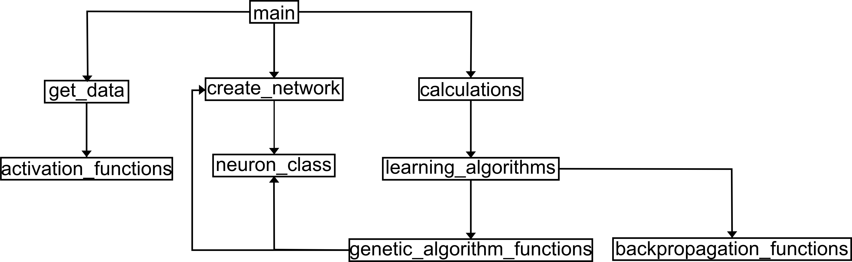
ОПИС ПРОГРАМНОГО ЗАБЕЗПЕЧЕННЯ
Програма, написана мовою Python, складається з 9 модулів:
Рисунок 9. Структура програми

Slide 11
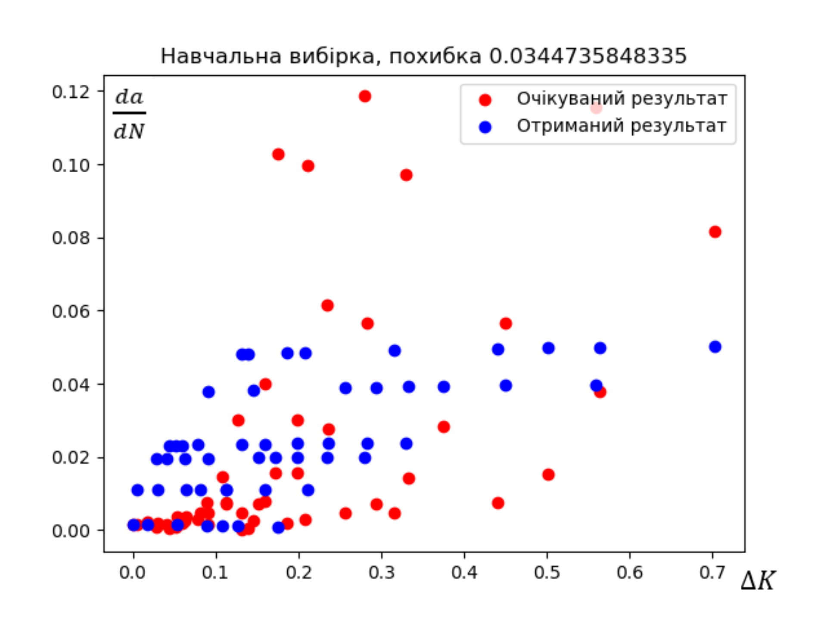
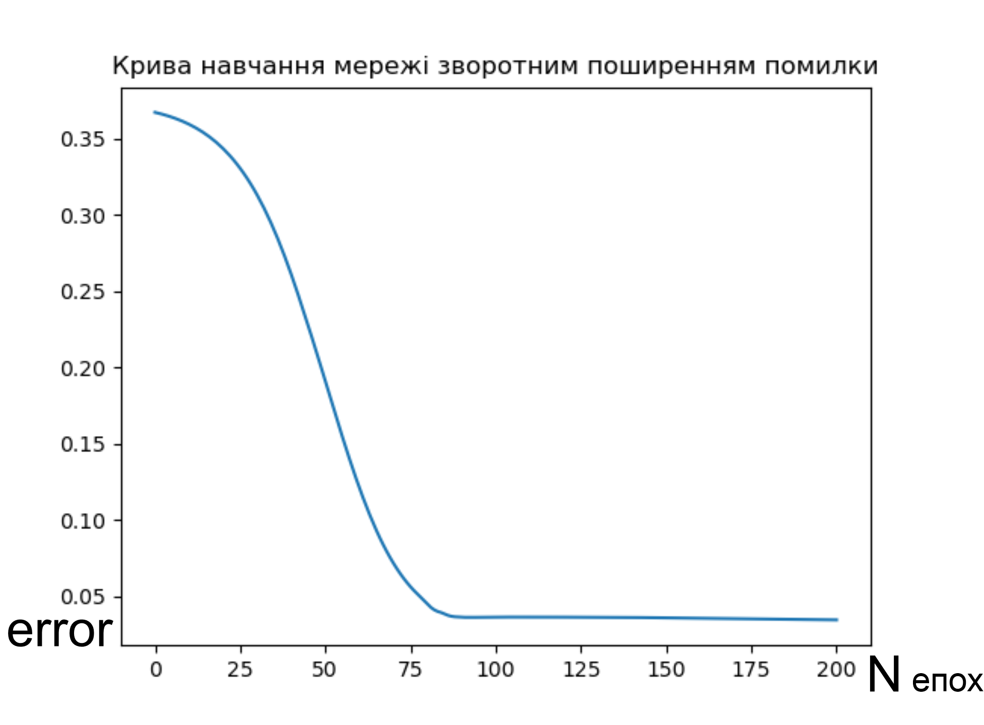
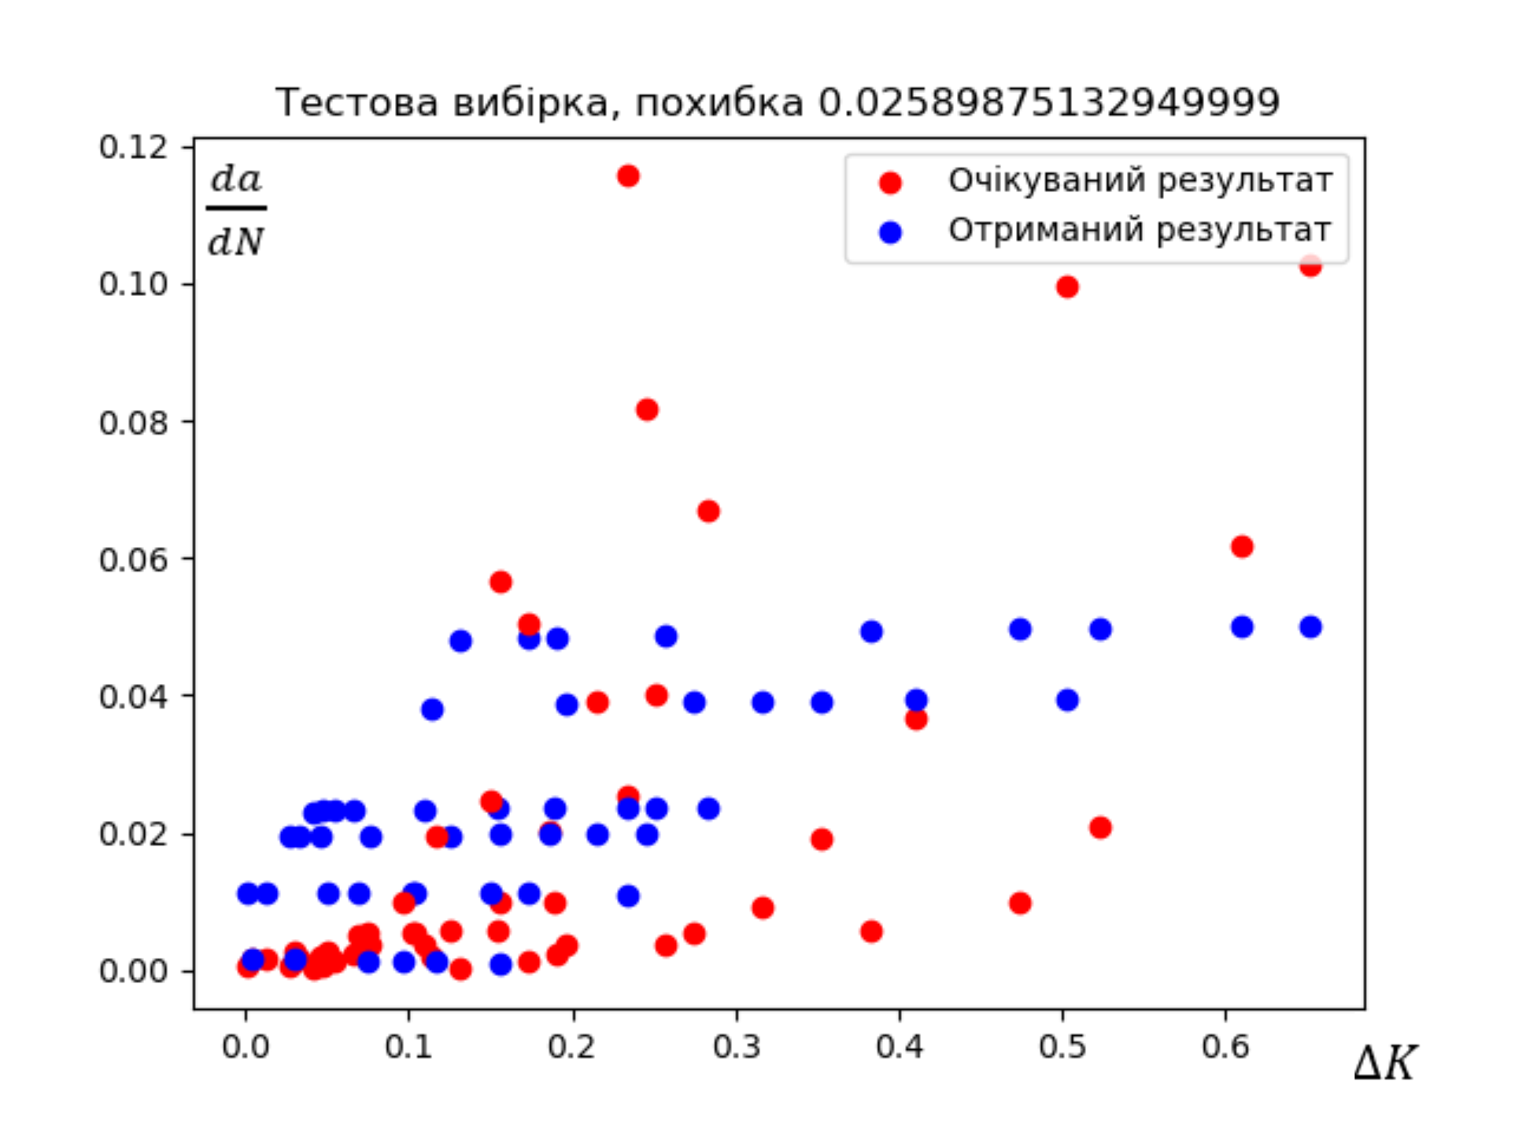
АНАЛІЗ РЕЗУЛЬТАТІВ
Рисунок 10. Аналіз результатів навчання алгоритмом зворотного поширення помилки

Slide 12
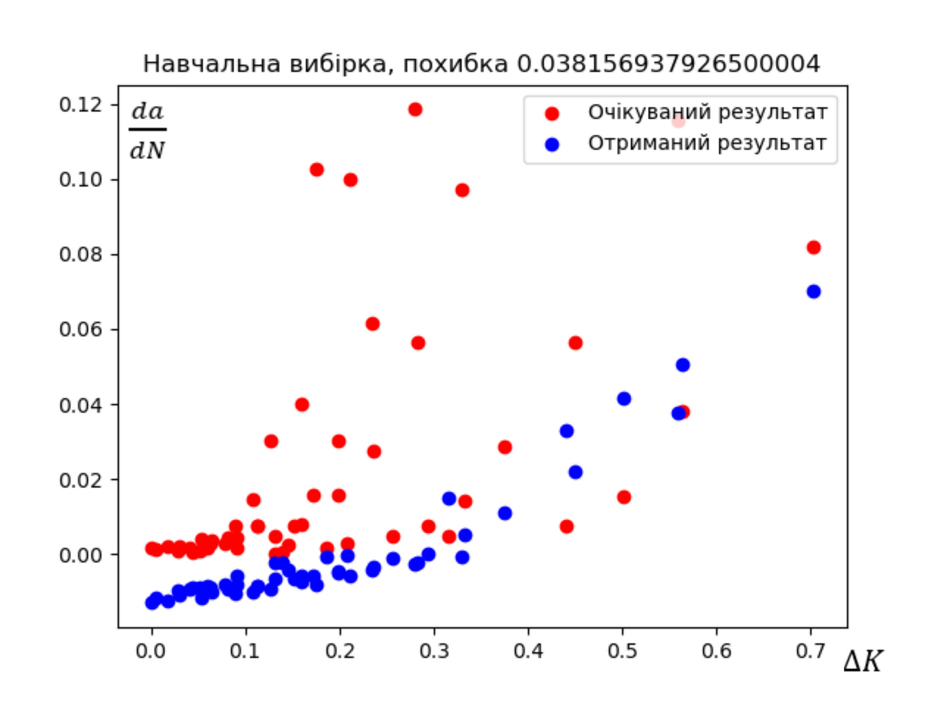
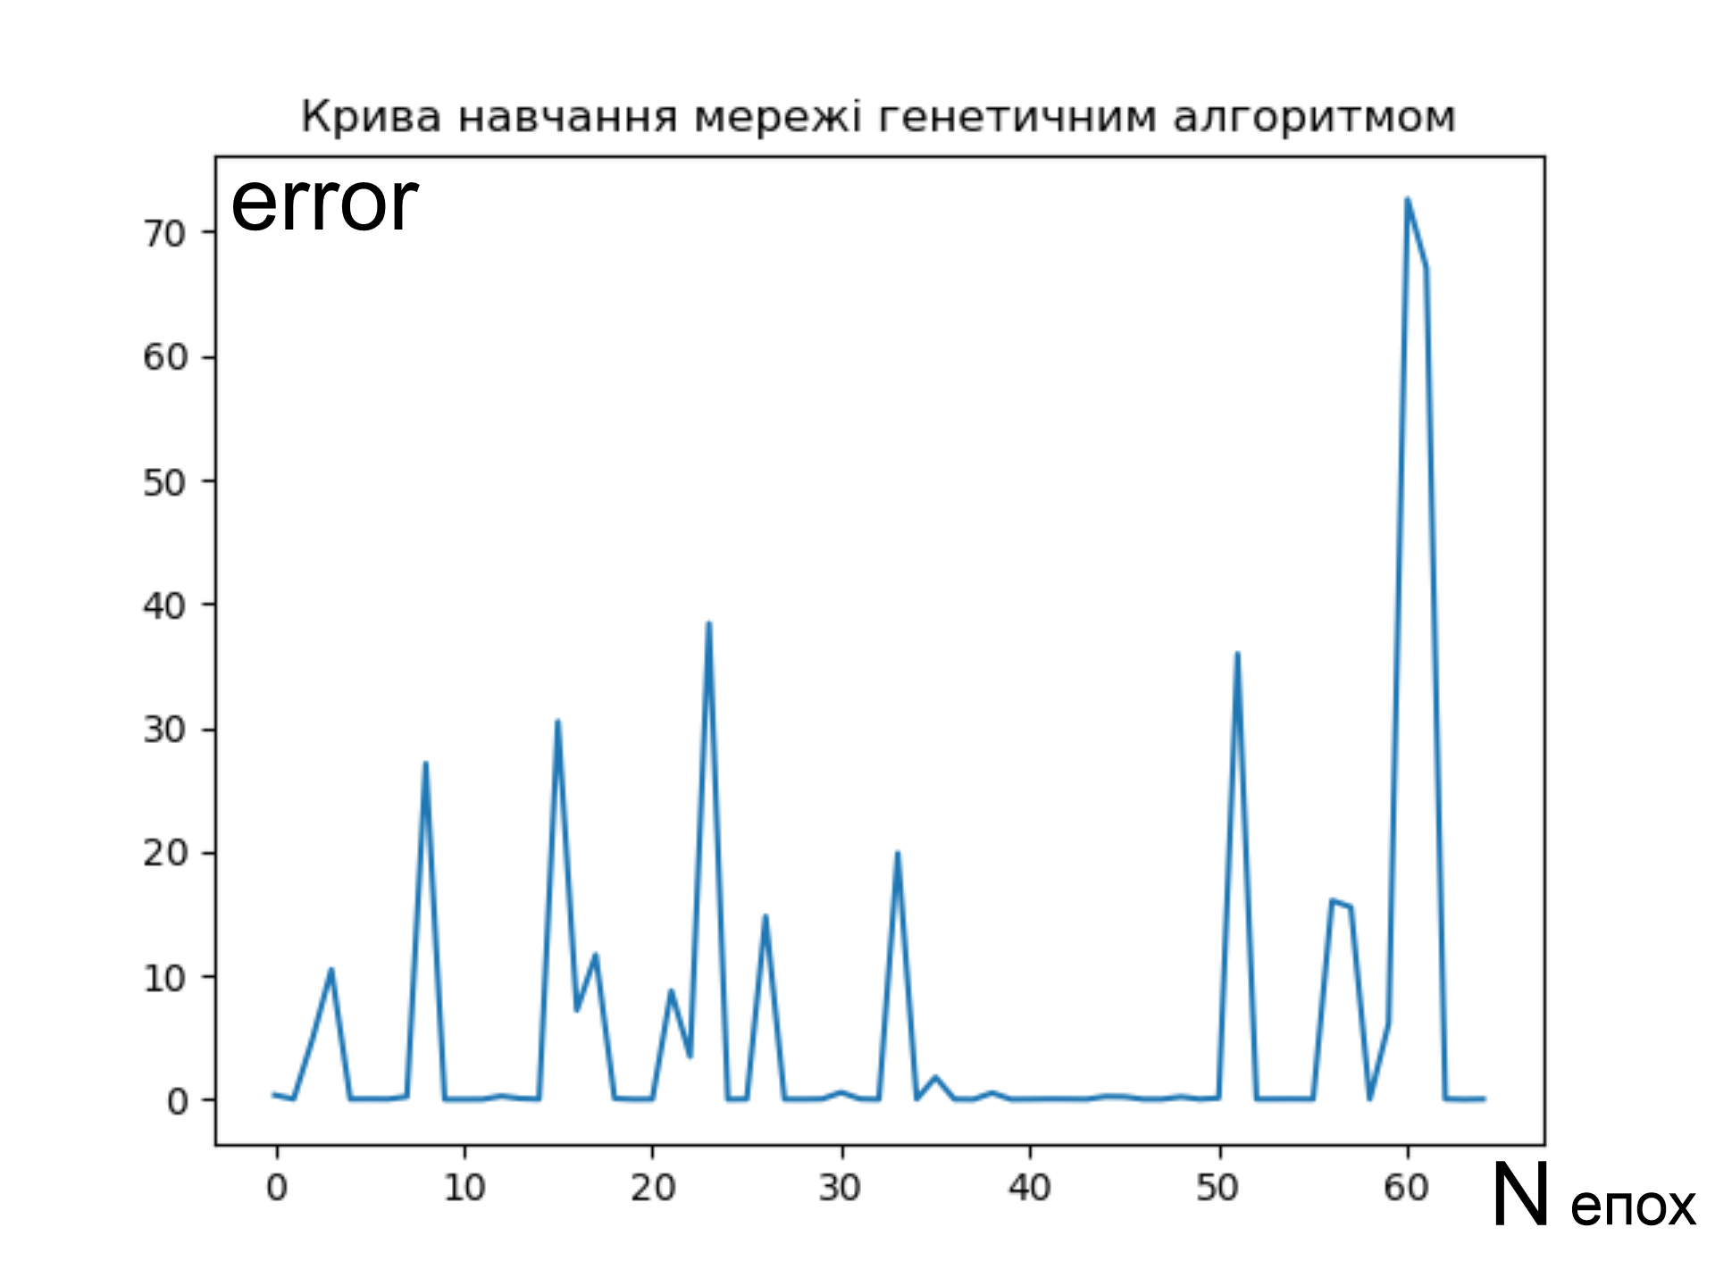
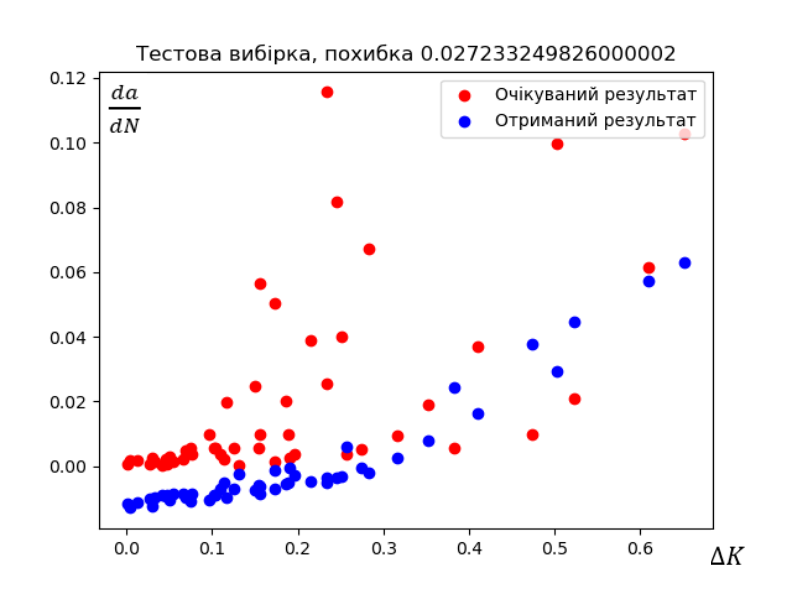
АНАЛІЗ РЕЗУЛЬТАТІВ
Рисунок 11. Аналіз результатів навчання генетичним алгоритмом

Slide 13
ВИСНОВКИ
Сформульовано математичну постановку задачі прогнозування руйнування елементів конструкцій через ріст втомних тріщин.
Розглянуто теоретичні принципи й методи машинного навчання, різні його види.
Описано теоретичні принципи побудови та роботи нейронних мереж, описано алгоритми навчання: зворотного поширення помилки, генетичний.
Розглянуто принципи появи втомних тріщин, моделі задачі про швидкість росту втомних тріщин.
Створено та протестовано програмний код розв’язання задачі за допомогою нейронної мережі.
Порівняння алгоритмів зворотного поширення помилки та генетичного вказує на перевагу першого у швидкості навчання та збіжності до оптимального результату.

Slide 14
ДЯКУЮ ЗА УВАГУ

